Slide 1

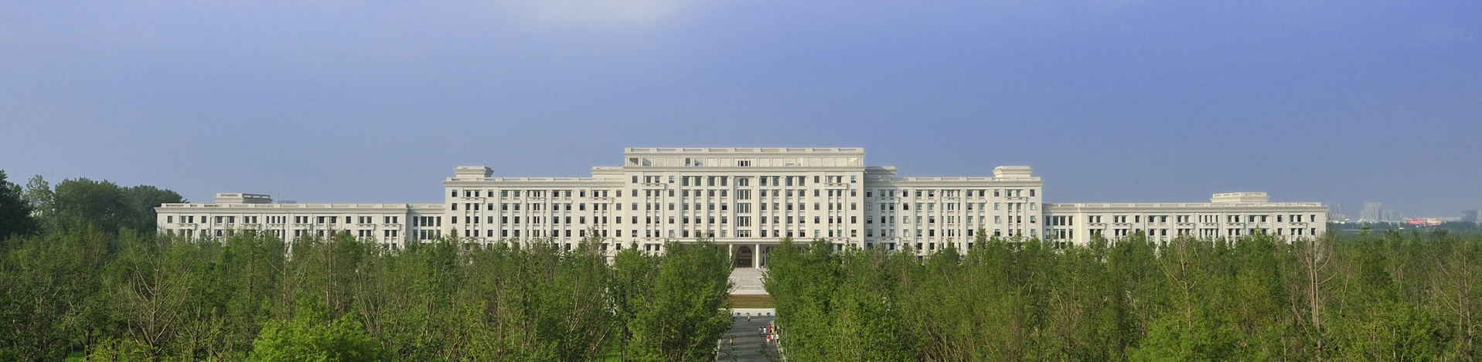
第八章 勒让德多项式(一)
主讲：杨春

Slide 2
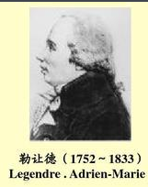
内容简介
从历史角度讲，勒让德多项式是勒让德(Legendre，A.-M.)在研究球体引力和行星绕日运动时，于1784年提出的.
勒让德是法国杰出数学家，与拉格朗日，拉普拉斯并列为法国数学界的“三L”,为法国的数学复兴作出过杰出贡献。
勒让德的主要研究领域是分析学 (尤其是椭圆积分理论)、数论、初等几何与天体力学，取得了许多成果，导致了一系列重要理论的诞生。在关于天文学的研究中，勒让德引进了著名的“勒让德多项式” ，发现了它的许多性质 。
勒让德多项式是数学物理中的重要函数类，有其广泛的应用：如静电场中求解具有轴对称的带电体静电势，球形域内电位分布，量子力学中氢原子薛定谔方程等。
本章重点介绍勒让德多项式的定义，不同表示，性质，函数的勒让德多项式展开，及其勒让德多项式在定解问题求解中的应用。
教学时数：4学时.

Slide 3
本次课主要内容
一、勒让德方程的引入
二、勒让德方程求解
三、勒让德多项式
四、勒让德多项式的罗德里克公式
五、勒让德多项式的积分表达式
六、整数阶勒让德方程的通解

Slide 4
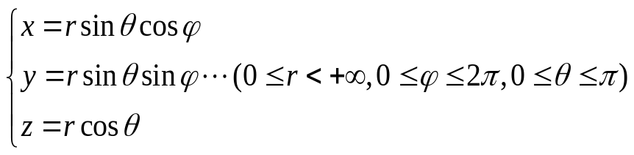
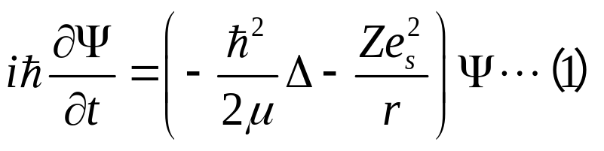

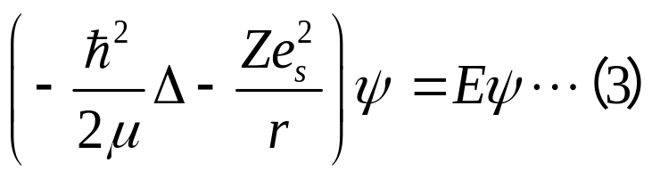

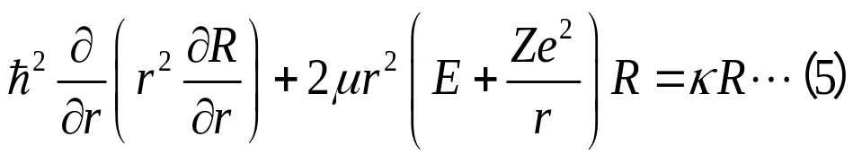
一、勒让德方程的引入
1、氢原子薛定谔方程为：
z
θ
o
通过时空变量分离： 得到：
y
φ
2、氢原子的定态薛定谔方程：
x
再经过径向角向分离变量 得到：
(1) 径向方程 ：

Slide 5

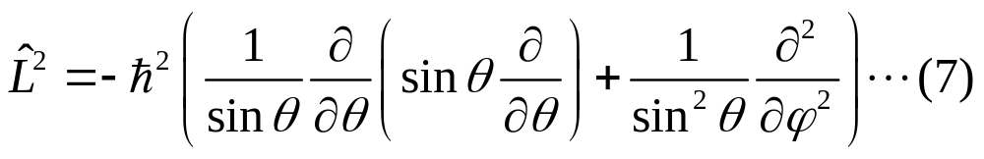

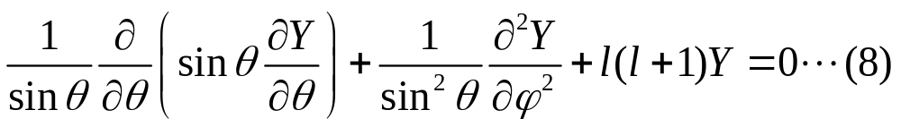
(2)角向方程：
z
其中：
θ
o
y
φ
x
注：由于波函数有界性，导致固有值只能取 ，所以(6)变为：
方程(8)称为球谐方程，Y称为球谐函数。
注： 称为经度变量， 称为纬度变量。
φ
θ

Slide 6

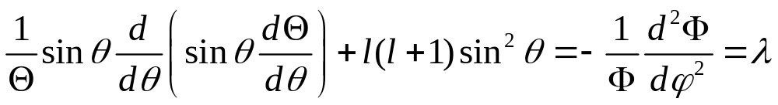
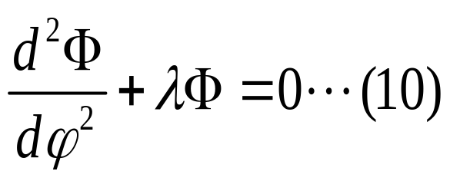
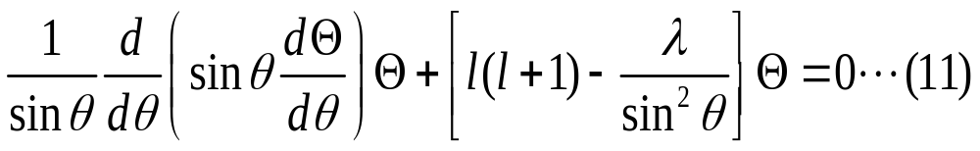
(一)、经度变量函数
对于方程(8)，再次分离变量：

Slide 7
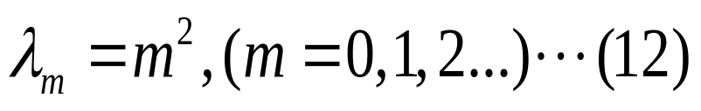
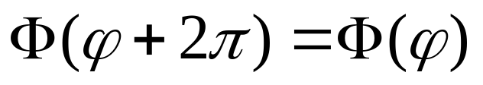
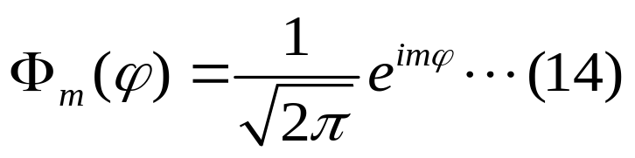
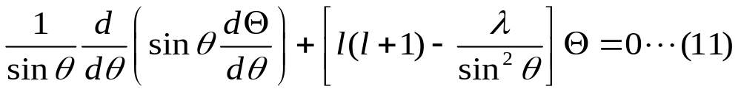
对于方程(10)，结合自然周期条件：
根据欧拉公式，在量子力学中，经度函数可以写成：
接下来，考虑纬度方程(11)。

Slide 8
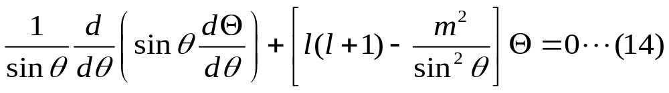

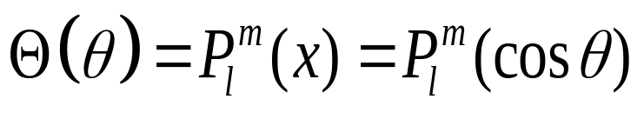
(二)、纬度变量方程与连带勒让德方程
将固有值(12)代入方程(11)得到：
作变换： ，且令： ，那么方程(14)可变为：
方程(15)称为连带勒让德方程。
氢原子纬度波函数与连带勒让德方程的解有关。但可以通过一般勒让德方程来研究。

Slide 9
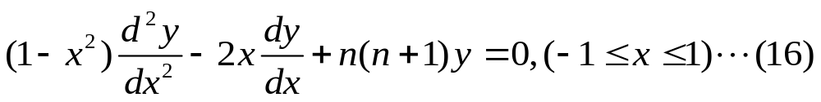
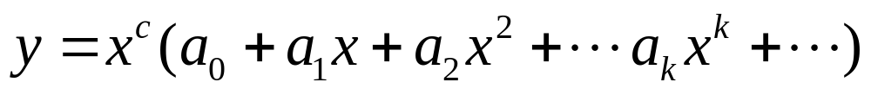
二、勒让德方程求解【了解】
(一)、n阶勒让德方程的定义
称如下常微分方程：
为n阶勒让德方程(n为实数或者复数)。
注：我们讨论n为实数的情形。
(二)、n阶勒让德方程的幂级数解【了解】
设方程的级数解形式为 ：
同时假定a₀与a₁至少有一个不为零。

Slide 10
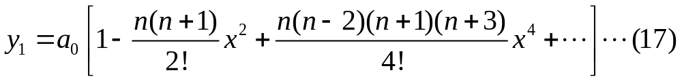
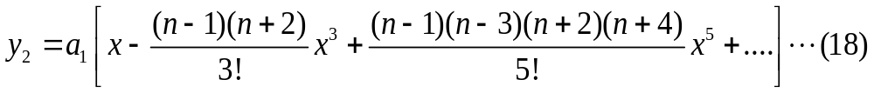
代入(16)讨论后得到方程的两个特解为【过程自学】：
(1)、在a₀, a₁都不为零的情况下，y₁与y₂线性无关;
(2)、当n不是整数时，y₁与y₂是无穷级数;
(3)、可以证明：在|x|<1内，两个无穷级数绝对收敛，而在x=1,-1时发散。

Slide 11
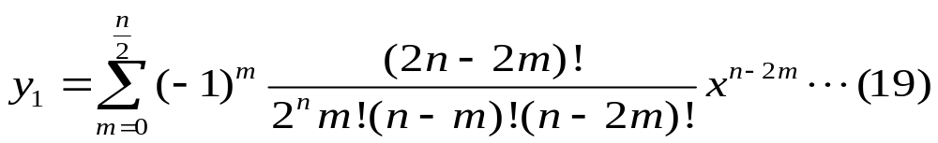

三、勒让德多项式【重点】
当n为整数时，y₁或y₂一定为多项式。
(1)、当n为正偶数时可得：
(2)、当n为正奇数时可得：

Slide 12
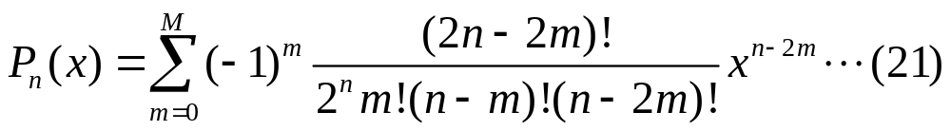
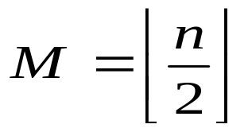
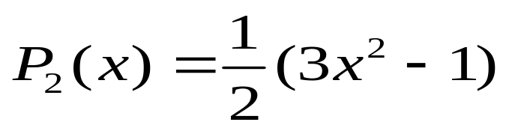
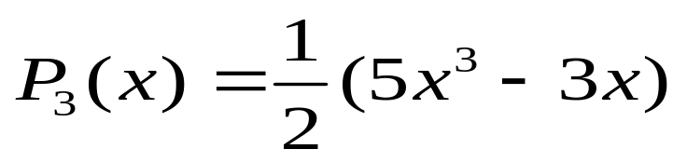
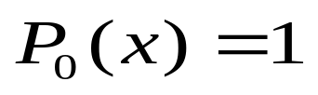

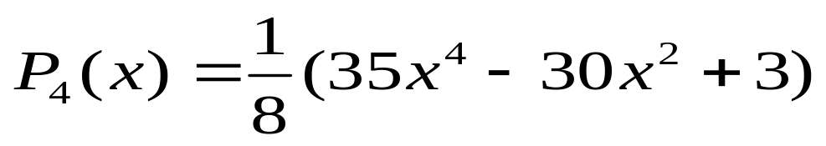
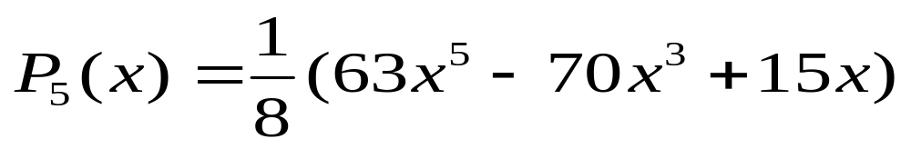
定义：称
为n次第一类勒让德多项式。其中：
例题1 写出0到5次勒让德多项式。
解：由等式(21) 得到：

Slide 13
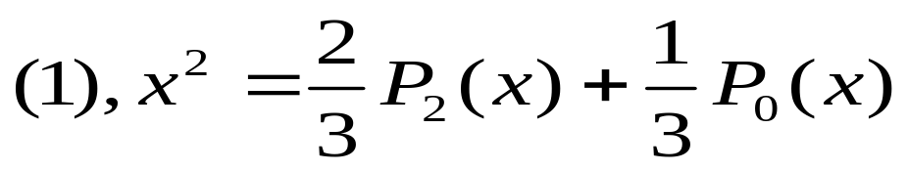
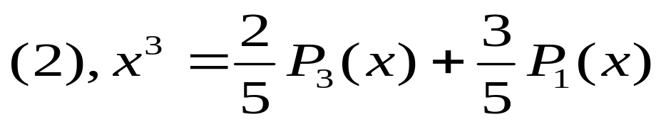
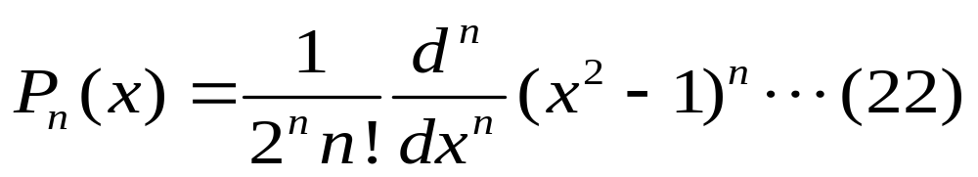
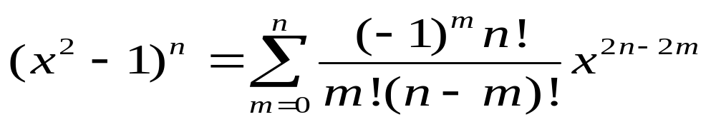
例题2 证明：
注：验证即可！
四、勒让德多项式的罗德利克公式
定理1：P_{n}(x)满足罗得利克公式：
证明：由二项式定理：

Slide 14
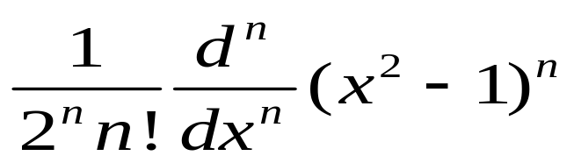
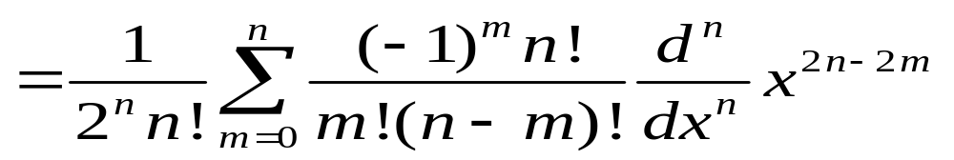
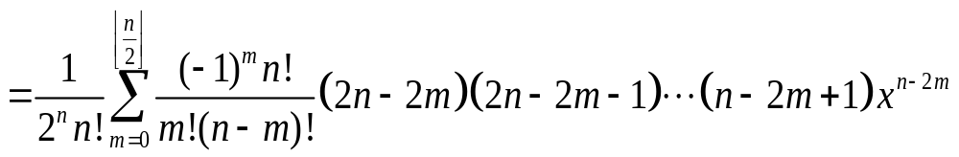
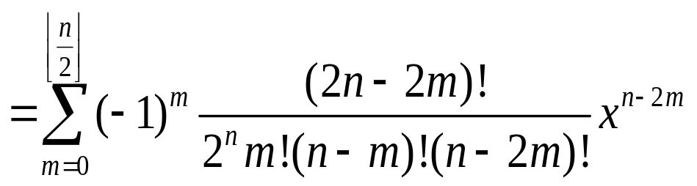
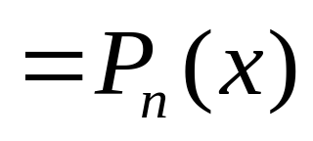
所以：
注：罗德里克公式在勒让德多项式积分计算中起重要作用！

Slide 15
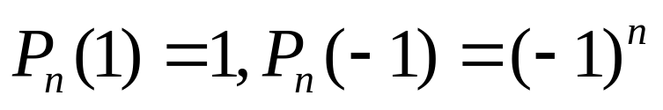
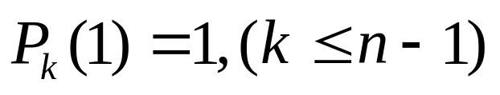
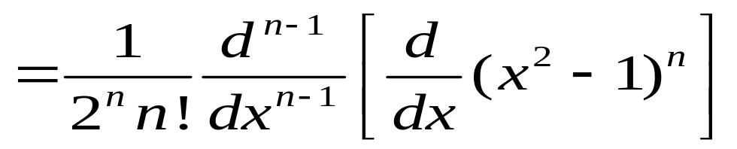
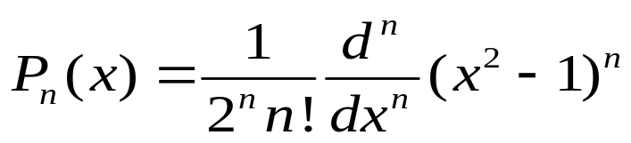
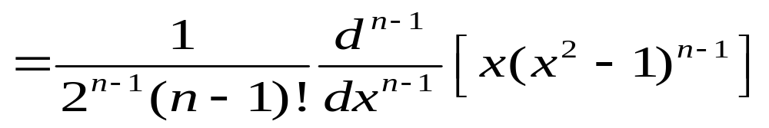
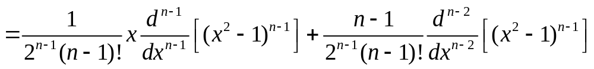
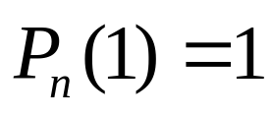
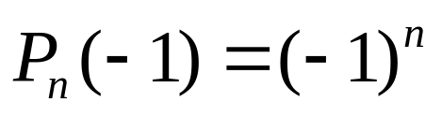
例题3 求证：
证明：直接验证知，当n≤2时，结论成立。
设：
由罗得利克公式：
由归纳假设：
同理可证明：

Slide 16
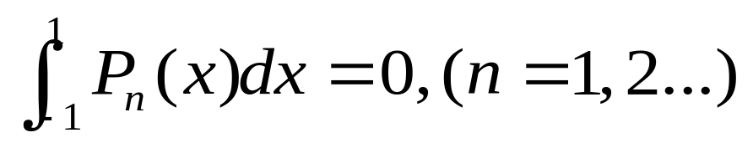
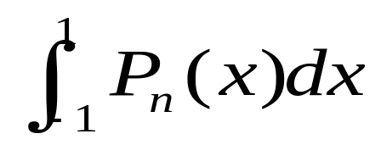
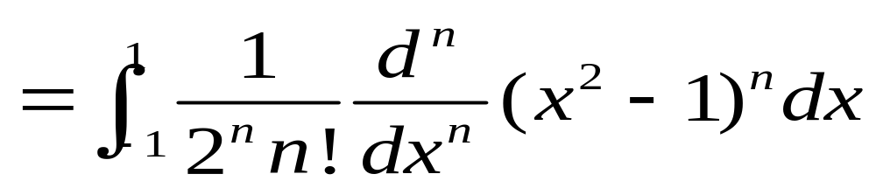
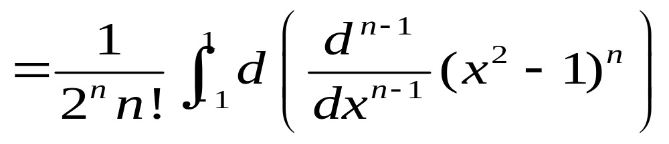


例题4 求证：
证明：由罗德里克公式：

Slide 17





例题5 求证：当m<n为整数时，有：
证明：由罗德里克公式：
分部积分 m-1次

Slide 18




例题6 求证：
证明：由于P_{n}(x)为n阶勒让得方程的特解，所以有：
当x=1时有：

Slide 19




五、勒让德多项式的积分表达式
定理：P_{n}(x)满足：
其中其中C为包含ξ=x的回路。
柯西公式：若f (z)在闭单连通区域B上解析，c为B的境界线，α为c内任意一点，则有：
证明：设 ，则由柯西积分公式得到：

Slide 20




由于：
罗德里克

Slide 21






特别地，若取取C为圆心为z = x(≠1,-1)，半径为 的圆周，则：
如果令 则：
上式称为拉普拉斯积分，且：

Slide 22


六、整数阶勒让德方程的通解
当n是整数时，y₁与y₂中一个为勒让德多项式，另一个为无穷级数。因此，它们的线性组合是方程的通解。
但是，习惯上不是取多项式和另一个无穷级数的组合作为通解，而是取多项式和一个所谓的第二类勒让德函数的组合作为方程通解。
(一)、第二类勒让德函数
由勒让德多项式构造的第二类勒让德多项式为：
其中，Q_{n}(x) 在[-1,1]上无界。
(二)、整数阶勒让德方程的通解

Slide 23
作业：P 219-220 习题 8.1

Slide 24
谢 谢！

